Slide 1
4.4 ディスプレイに文字を描画する
ブロック①：表示ブロックで「モード：テキスト＞ピクセル」「テキスト：hello」「画面消去：真」「x：10」「y：0」「色：黒」「フォント： 0」に設定すると，画面に表示されたものをすべて消去してからディスプレイの座標 (10, 0) の位置から hello と表示されます．
ブロック②：表示ブロックで「モード：テキスト＞ピクセル」「テキスト：ev3!」「画面消去：偽」「x：10」「y：10」に設定すると，前の画面表示を残したままでディスプレイの座標(10, 10) の位置から ev3!と表示されます．
ブロック③：待機ブロックを使って 5 秒間待機して，表示を続けています．
ブロック④：表示ブロックで「モード：テキスト＞グリッド」「テキスト：hello」「画面消去：真」「x：10」「y：0」「色：黒」「フォント： 0」に設定すると，画面に表示されたものをすべて消去してからディスプレイの (10, 0) のグリッド位置から hello と表示されます．
ブロック⑤：表示ブロックで「モード：テキスト＞グリッド」「テキスト：python!」「画面消去：偽」「x ：10」「y： 1」に設定すると，前の画面表示を残したままでディスプレイの(10, 1) のグリッド位置から python!と表示されます．
ブロック⑥：待機ブロックを使って 5 秒間処理待ちをしています．

Slide 2
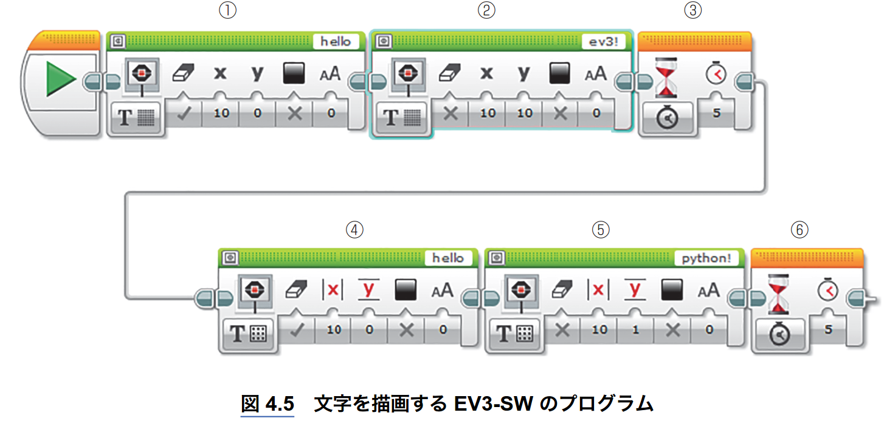
4.4 ディスプレイに文字を描画する

Slide 3
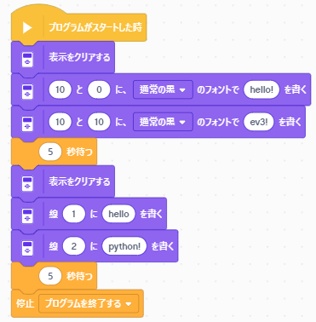
4.4 ディスプレイに文字を描画する
EV3 Classroomのプログラム
グリッド単位での描画位置の指定はできない．
座標と行番号での描画指定はできる．
①
②
③
④
⑤
⑥

Slide 4
4.4 ディスプレイに文字を描画する
MicroPython ver.1
MicroPython ver.2
#!/usr/bin/env pybricks-micropython
from common import *
# 画面を消す
brick.display.clear()
# hello ev3!を2行で5秒間表示する
brick.display.text('hello', (10, 10))
brick.display.text('ev3!', (10, 20))
wait(5000)
# 画面を消す
brick.display.clear()
# hello python!を2行で5秒間表示する
# 座標を指定を省略すると画面の上側から一行ずつ自動的に配置される
brick.display.text('hello')
brick.display.text('python!')
wait(5000)
#!/usr/bin/env pybricks-micropython
from common import *
ev3 = EV3Brick()
# 画面を消す
ev3.screen.clear()
# helloとev3!をそれぞれ(10,10), (10, 20)の座標に5秒間表示する
ev3.screen.draw_text(10, 10, 'hello')
ev3.screen.draw_text(10, 20, 'ev3!')
wait(5000)
# 画面を消す
ev3.screen.clear()
# hello python!を2行で5秒間表示する
ev3.screen.print('hello')
ev3.screen.print('python!')
wait(5000)

